Slide 1







Slide 2


Nghĩa của từ:
1. Nghĩa của từ là nội dung mà từ biểu thị.
VD: - Thủy phủ: Dinh thự dưới nước,nơi ở của thủy thần.
- Sinh nhai: Kiếm sống.
2. Hiểu nghĩa của từ bằng cách:
- Tra từ điển;
- Suy đoán nghĩa của từ nhờ nghĩa của những yếu tố tạo nên nó.
VD: gia tài.: + gia: nhà + tài: của cải.
- Dựa vào từ ngữ xung quanh để suy đoán nghĩa.

Slide 3


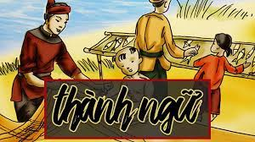
II. Thành ngữ:
- Thành ngữ là loại cụm từ cố định biểu thị một ý nghĩa hoàn chỉnh.
- Nghĩa của thành ngữ có thể bắt nguồn trực tiếp từ nghĩa đen của các từ tạo nên nó nhưng thường thông qua một số phép chuyển nghĩa giữ ẩn dụ, so sánh .

Slide 4
III. Điệp ngữ:
a. Khái niệm: Điệp ngữ là biện pháp tu từ lặp lại một từ ngữ (đôi khi cả một câu)
b. Tác dụng: làm nổi bật ý muốn nhấn mạnh, tăng ự gợi hình, gợi cảm cho sự diễn đạt.
c. Các kiểu điệp ngữ: Điệp ngữ có 3 dạng:
+ Điệp ngữ nối tiếp: là các từ ngữ được điệp liên tiếp nhau, tạo ấn tượng mới mẻ, có tính chất tăng tiến.
+ Điệp ngữ cách quãng
+ Điệp ngữ chuyển tiếp (điệp ngữ vòng)
Ví dụ: " Hồ Chí Minh muôn năm! Hồ Chí Minh muôn

Slide 5

IV.Luyện tập
Bài tập 1:
Em hãy dựa vào hiểu biết của mình đẻ giải thích nghĩa của các từ sau: gia cảnh, gia bảo, gia chủ, gia dụng, gia đạo, gia sản.
Hướng dẫn làm bài
- Gia cảnh: Gia là nhà, cảnh là cảnh ngộ, hoàn cảnh. Gia cảnh là hoàn cảnh khó khăn của gia đình.
- Gia bảo: Gia là nhà, bảo là bảo vật, bảo bối. Gia bảo là báu vật của gia đình.
- Gia chủ: Gia là nhà, chủ là người đứng đầu. Gia chủ là chủ nhà.
- Gia dụng: Gia là nhà, dụng là vật dụng, đồ dùng. Gia dụng là đồ dùng vật trong trong gia đình.
- Gia đạo: Gia là nhà, đạo là đạo lý. Gia đạo là lề lối, phép tắc trong gia đình.
- Gia sản: Gia là nhà, sản là tài sản. Gia sản là tài sản của gia đình.

Slide 6
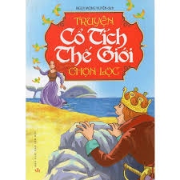


Bài tập 2:
Hãy tìm một số thành ngữ trong các truyện cổ tích và truyền thuyết mà các em đã học trong Bài 6 và 7 chương trình ngữ văn 6.

Slide 7
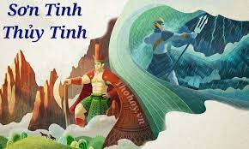
Bài tập 2: Hướng dẫn làm bài
HS tìm các thành ngữ trong các văn bản đã học
Ví dụ:
+Hô mưa gọi gió: người có sức mạnh siêu nhiên, có thể làm được những điều kỳ diệu, to lớn
+Oán nặng thù sâu: sự hận thù sâu sắc, khắc cốt ghi tâm, ghi nhớ ở trong lòng, không bao giờ quên được.
- Niêu cơm Thạch Sanh: niêu cơm ăn không bao giờ hết, suy rộng ra là nguồn cung cấp vô hạn.
- Hiền như cô Tấm: rất hiền.
- Thạch Sùng còn thiếu mẻ kho: Trên đời khó có ai được hoàn toàn đầy đủ.

Slide 8
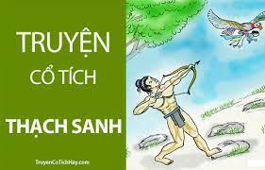
Bài tập 3:
Chỉ ra biện pháp tu từ được sử dụng trong hai câu văn sau và nêu tác dụng:
a. Quân sĩ mười tám nước ăn mãi, ăn mãi nhưng niêu cơm bé xíu cứ ăn hét lại đầy.
b. Chim bay mãi, bay mãi, qua bao nhiêu là miền, hết đồng ruộng đến rừng xanh, hết rừng xanh đến biển cả.

Slide 9
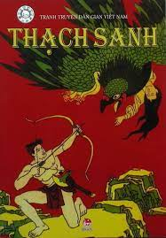
Hướng dẫn làm bài
a. Biện pháp tu từ: điệpngữ ( ăn mãi được lặp lại 2 lần)
-Tác dụng + Niêu cơm thần kì với lời thách đố của Thạch Sanh và sự thua cuộc của quân sĩ 18 nước chư hầu chứng tỏ thêm tính chất kì lạ của niêu cơm với sự tài giỏi của Thạch Sanh.
+ Niêu cơm thần tượng trưng cho tấm lòng nhân đạo, tư tưởng yêu hoà bình của nhân dân ta.
+ Niêu cơm thần tượng trưng cho lòng nhân đạo yêu hoà bình.
b. Biện pháp tu từ: điệp ngữ ( bay mãi ( 2 lần), hết ( 2 lần), đến ( 2 lần)).
Tác dụng : Tăng sức gợi hình cho câu văn, thể hiện sự bao la, rộng lớn với những nơi mà chim thần bay qua.

Slide 10
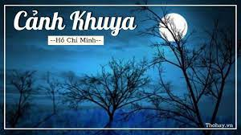
Bài 4: Cho câu thơ sau:
“Cảnh khuya như vẽ người chưa ngủ
Chưa ngủ vì lo nỗi nước nhà”
Chỉ ra và nêu tác dụng của biện pháp nghệ thuật điệp ngữ trong 2 câu thơ trên?
GỢI Ý:
Bài 4: Điệp ngữ “chưa ngủ”: như 1 bản lề mở ra 2 cung bậc tâm trạng của nhân vật chữ tình: niềm say mê cảnh sắc thiên nhiên và nỗi lo nước nhà. Hai tâm trạng đó thống nhất trong con người Bác thể hiện sự hòa hợp giữa nhà thơ và người chiến sĩ trong vị lãnh tụ.

Slide 11
Bài 2: Hãy chỉ ra những điệp ngữ trong đoạn thơ, đoạn văn sau và nêu tác dụng của những điệp ngữ đó. ( Nhằm nhấn mạnh ý gì, hoặc gợi cảm xúc gì cho người đọc?)
a) Mình về với Bác đường xuôi
Thưa giùm Việt Bắc không nguôi nhớ Người.
Nhớ Ông Cụ mắt sáng ngời
Áo nâu túi vải, đẹp tươi lạ thường.
Nhớ Người những sáng tinh sương
Ung dung yên ngựa trên đường suối reo
Nhớ chân Người bước lên đèo
Người đi, rừng núi trông theo bóng Người.....
(Nhớ Việt Bắc – Tố Hữu)

Slide 12
Bài 2: Hãy chỉ ra những điệp ngữ trong đoạn thơ, đoạn văn sau và nêu tác dụng của những điệp ngữ đó. ( Nhằm nhấn mạnh ý gì, hoặc gợi cảm xúc gì cho người đọc?)
b) Thoắt cái lá vàng rơi trong khoảnh khắc mùa thu. Thoắt cái, trắng long lanh một cơn mưa tuyết trên những cành đào, lê, mận. Thoắt cái, gió xuân hây hẩy nồng nàn với những bôn hoa lay ơn màu đen nhung hiếm quý.
(Đường đi Sa Pa – Nguyễn Phan Hách)
c) Người ta đi cấy lấy công
Tôi nay đi cấy còn trông nhiều bề.
Trông trời, trông đất, trông mây
Trông mưa, rông nắng, trông ngày, trông đêm.
Trông cho chân cứng đá mềm
Trời êm bể lặng mới yên tầm lòng
(Đi cấy – Ca dao)

Slide 13
GỢI Ý:
a) Trong đoạn thơ đó, tác giả đã sử dụng điệp ngữ: Nhớ, Người. Những điệp ngữ đó có tác dụng gây ấn tượng đẹp đẽ và sâu sắc về Bác Hồ kính yêu đồng thời gợi cảm xúc nhớ thương gắn bó da diết với Việt Bắc – Nơi căn cứ địa của Cách mạng, nơi có những người dân sống rất chân tình và hết lòng chở che cho Cách mạng

Slide 14
b) Tả cảnh đẹp của Sa Pa, nhà văn Nguyễn Phan Hách có viết: “Thoắt cái lá vàng rơi trong khoảnh khắc mùa thu........hiếm quí.” “ Thoắt cái” là từ chỉ thời gian. Việc lặp lại từ này tới ba lần trong đoạn văn có tác dụng gợi cảm xúc đột ngột, ngỡ ngàng và nhấn mạnh sự thay đổi rất nhanh của thời gian. Du khách đến Sa Pa không những được tận hưởng cảnh đẹp nên thơ mà còn được chứng kiến sự biến đổi huyền ảo của thời tiết ở đó.
c) Trong bài ca dao đó, điệp ngữ trông có tác dụng nhấn mạnh được ý nghĩa sâu sắc: người đi cấy phải luôn tính toán, lo lắng, mong mỏi rất nhiều điều để công việc đạt kết quả tốt và bản thân được yên lòng.

Slide 15
Hướng dẫn học sinh học ở nhà:
- Học bài
- Hoàn thiện các bài tập
- Chuẩn bị nội dung buổi học sau: Ôn tập: Vua chích chòe

